Slide 1

DEFENSA HITO-4
BASE DE DATOS
Nombre: Erwin Elmer Sillo Mamani

Slide 2
DETALLES DEL PROBLEMA
01
02
UNIFRANZITOS
1. Diseño de base de datos.
Se tiene como contexto un CAMPEONATO DE FÚTBOL en el cual se tiene 3 entidades principales el campeonato como tal, los equipos que participaran en el campeonato y en donde cada equipo tendrá una cantidad de jugadores.
En tal sentido se deberá crear las siguientes tablas.
campeonato
equipo
jugador

Slide 3

1
MUESTRA UN EJEMPLO DE DDL
2
MUESTRA UN EJEMPLO DE DML
3
PARA QUE SIRVE INNER JOIN
4
DEFINA QUE ES UNA FUNCION DE AGREGACION
5
LISTE FUNCIONES DE AGREGACION QUE CONOZCAN
MANEJO DE CONCEPTOS
MENCIONE ALGUNAS FUNCIONES PROPIAS DE SQL-SERVER
6

Slide 4
7
PARA QUE SIRVE LA FUNCION CONCAT EN SQL-SERVER
8
MUESTRE UN EJEMPLO DEL USO DE COUNT
9
MUESTRA UN EJEMPLO DEL USO DE AVG
10
MUESTRA UN EJEMPLO DEL USO DE MIN-MAX
MANEJO DE CONCEPTOS

Slide 5
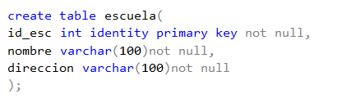
1
MUESTRA UN EJEMPLO DE DDL
Un ejemplo de DDL utilizando sql server es la creación de tablas un ejemplo es este:
MANEJO DE CONCEPTOS

Slide 6


2
MUESTRA UN EJEMPLO DE DML
Un ejemplo de dm es cuando insertamos datos a una tabla:
MANEJO DE CONCEPTOS

Slide 7
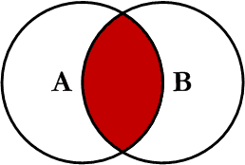
3
PARA QUE SIRVE INNER JOIN
El INNER JOIN es un tipo de operación de combinación de tablas en SQL que se utiliza para recuperar registros que tienen coincidencias en ambas tablas. Se basa en la relación entre dos tablas a través de una columna común.
MANEJO DE CONCEPTOS

Slide 8
4
DEFINA QUE ES UNA FUNCION DE AGREGACION
Una función de agregación en SQL es una función que realiza cálculos sobre un conjunto de filas y devuelve un único resultado agregado. Estas funciones se utilizan comúnmente para obtener valores resumidos, como sumas, promedios, máximos, mínimos o conteos, de una columna o grupo de columnas en una tabla.
MANEJO DE CONCEPTOS

Slide 9
5
LISTE FUNCIONES DE AGREGACION QUE CONOZCAN
Las funciones de agregación que yo conozco son las siguientes:
SUM: Calcula la suma de los valores de una columna numérica.
AVG: Calcula el promedio de los valores de una columna numérica.
COUNT: Cuenta el número de filas o valores no nulos en una columna.
MAX: Encuentra el valor máximo en una columna.
MIN: Encuentra el valor mínimo en una columna.
MANEJO DE CONCEPTOS

Slide 10
UPPER(): Convierte una cadena de texto a mayúsculas.
6
MENCIONE ALGUNAS FUNCIONES PROPIAS DE SQL-SERVER
Una de las funciones propias son el
SELECT GETDATE(); Devuelve la fecha y hora actual del sistema.
SELECT UPPER(): Convierte una cadena de texto a mayúsculas.
SELECT LOWER(): Convierte una cadena de texto a minúsculas.
MANEJO DE CONCEPTOS

Slide 11
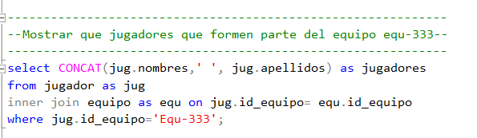
UPPER(): Convierte una cadena de texto a mayúsculas.
7
PARA QUE SIRVE LA FUNCION CONCAT EN SQL-SERVER
La función CONCAT en SQL Server se utiliza para concatenar o unir múltiples cadenas de texto en una sola cadena. Es especialmente útil cuando necesitas combinar dos o más columnas o valores de cadena en una consulta.
MANEJO DE CONCEPTOS

Slide 12
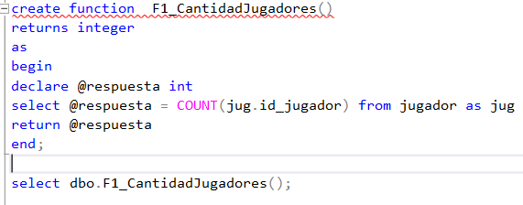
UPPER(): Convierte una cadena de texto a mayúsculas.
8
MUESTRE UN EJEMPLO DEL USO DE COUNT
UN EJEMPLO DE LA FUNCION COUNT ES ESTE:
MANEJO DE CONCEPTOS

Slide 13
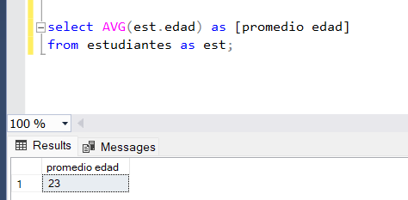
UPPER(): Convierte una cadena de texto a mayúsculas.
9
MUESTRA UN EJEMPLO DEL USO DE AVG
UN EJEMPLO DE LA FUNCION AVG ES ESTE:
MANEJO DE CONCEPTOS

Slide 14
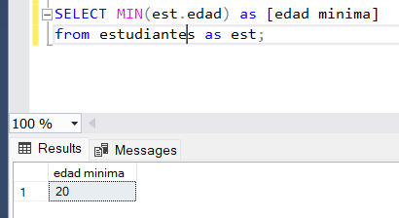
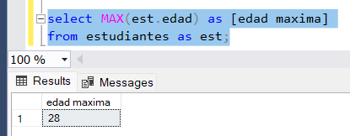
UPPER(): Convierte una cadena de texto a mayúsculas.
10
MUESTRA UN EJEMPLO DEL USO DE MIN-MAX
UN EJEMPLO DE LA FUNCION MIN-MAX SON ESTOS
MANEJO DE CONCEPTOS

Slide 15

MANEJO DE CONSULAS
01
MOSTRAR QUE JUGADORES FORMAN PARTE DEL EQUIPO equ-333
02
CREAR UNA FUNCION QUE PERMITA SABER CUANTOS JUGADORES ESTAN INSCRITOS
La función debe llamarse Crear una función que permita saber cuántos jugadores están inscritos.
La función debe llamarse F1_CantidadJugadores()()

Slide 16

MANEJO DE CONSULTAS
CREAR UNA FUNCION QUE PERMITA SABER CUANTOS JUGADORES ESTAN INSCRITOS Y QUE SEAN DE LA CATEGORIA VARONES O MUJERES
03
■ La función debe llamarse F2_CantidadJugadoresParam()
■ La función debe recibir un parámetro “Varones” o “Mujeres”.
CREAR UNA FUNCION QUE OBTENGA EL PROMEDIO DE LAS EDADES MAYORES A UNA CIERTA EDAD
La función debe llamarse F3_PromedioEdades()
■ La función debe recibir como parámetro 2 valores.
■ La categoría. (Varones o Mujeres)
■ La edad con la que se comparara (21 años ejemplo)
■ Es decir mostrar el promedio de edades que sean de una categoría y que sean mayores a 21 años.
04

Slide 17

MANEJO DE CONSULTAS
CREAR UNA FUNCION QUE PERMITA CONCATENAR 3 PARAMETROS
■ La función debe llamarse F4_ConcatItems()
■ La función debe de recibir 3 parámetros.
■ La función debe de concatenar los 3 valores.
■ Para verificar la correcta creación de la función debe mostrar lo siguiente.
■ Mostrar los nombres de los jugadores, el nombre del equipo y la sede concatenada, utilizando la función que acaba de crear.
.
05
GENERAR LA SERIE FIBONACCI
06
■ El objetivo es generar una función que retorne una cadena con la serie de la fibonacci.
● La función solo recibe el valor N.
● Comportamiento esperado.

Slide 18
GRACIAS POR SU ATENCION

